Slide 1
Application mobile pour DOLIBARR avec Flutter
Groupe: Pr. Mbacké
Hamydou Woury BA
Awa LO DIC1
Tawhida SALL
Mame Diara FAYE

Slide 2
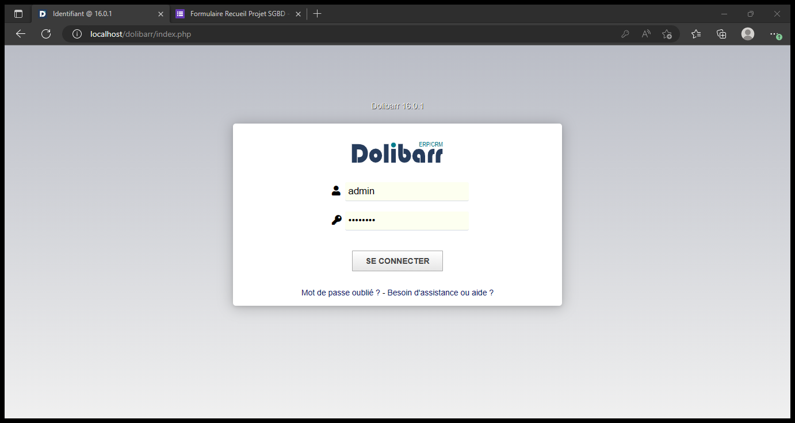
Installation et configuration Dolibarr
Après installation de Dolibarr, nous nous somme connecté en tant que admin puis avons créé un utilisateur Amadou.

Slide 3
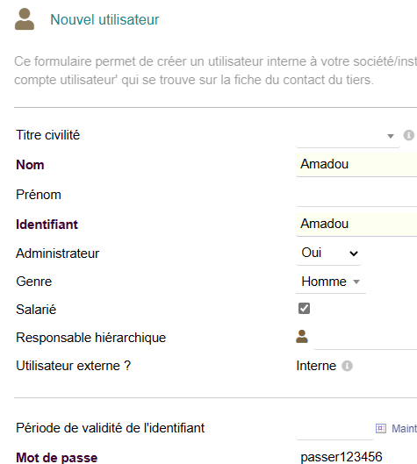
Installation et configuration Dolibarr
Notre utilisateur Amadou a pour mot de passe ’passer123456’. Après cela, on se déconnecte de l’admin puis on se connecte avec Amadou.

Slide 4
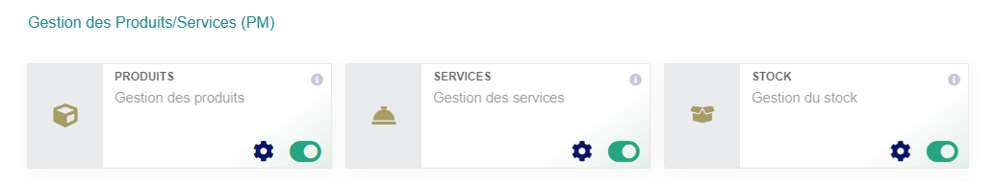
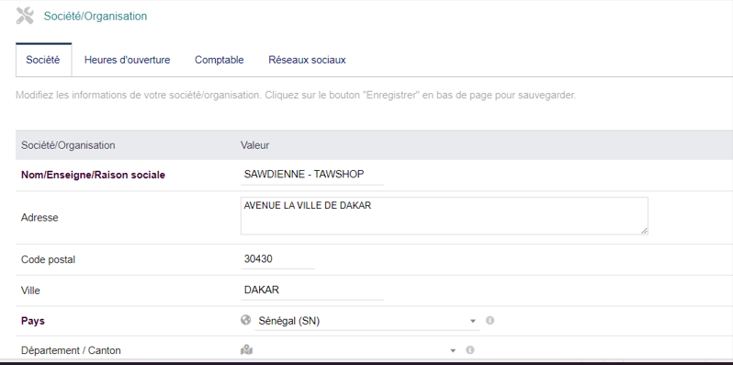
Installation et configuration Dolibarr
On crée notre société, puis on configure nos modules. Pour ce faire, on active les modules et on donne les permissions nécessaires à l’utilisateur.

Slide 5
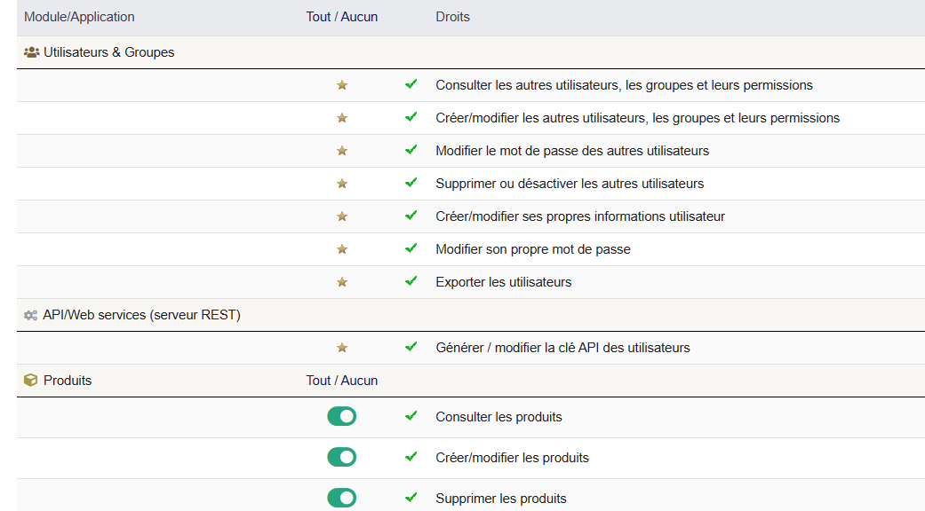
Installation et configuration Dolibarr

Slide 6
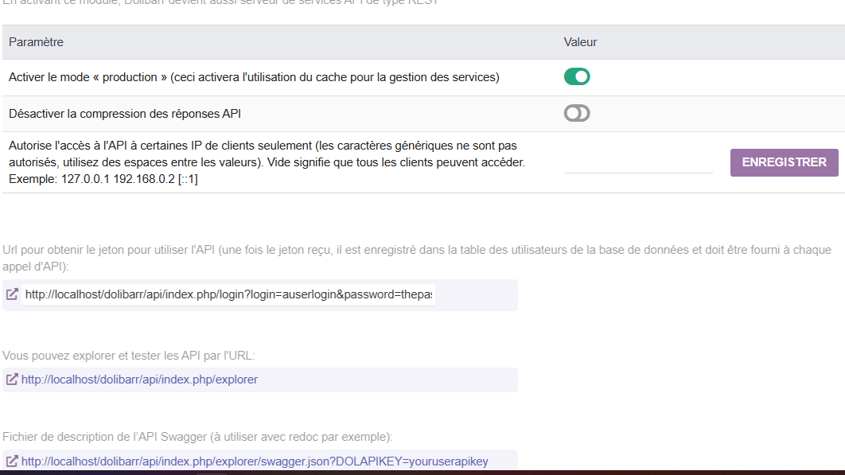
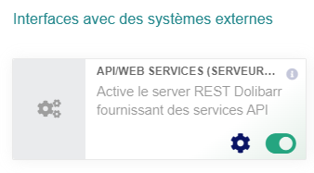
Installation et configuration Dolibarr
On active aussi l’Api REST pour les requêtes d’authentifications et connecter la base de donnée avec une application

Slide 7
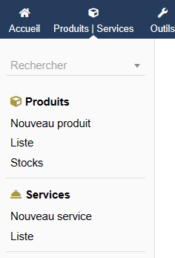
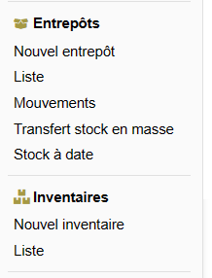
Installation et configuration Dolibarr
Lorsqu’on clique sur ‘Produits|Services’ on a l’affichage suivante.

Slide 8
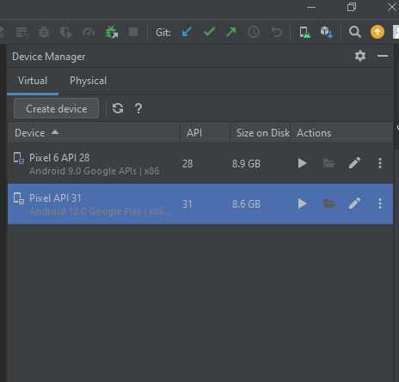
Installation et Configuration flutter
Après avoir décompressé le dossier flutter, on ajoute le chemin vers le bin dans notre path.
Nous avons aussi installé Android Studio pour créer des émulateurs pour notre projet.

Slide 9
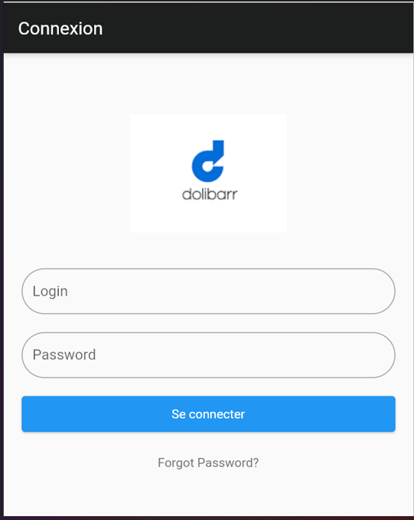
Interface Application Mobile
Lorsqu’on lance l’application mobile on a l’interface d’authentification suivante

Slide 10
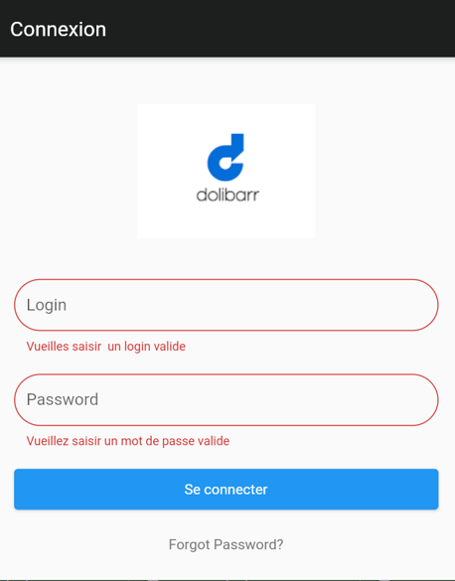
Interface Application Mobile
Si on clique sur ‘Se connecter’ sans avoirs remplis aucun champ, des messages d’erreurs sont affichés.

Slide 11
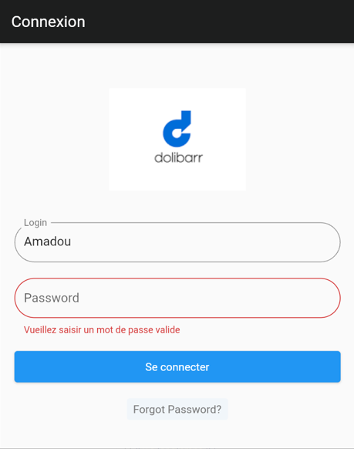
Interface Application Mobile
Si le mot de passe est invalide, il affiche un message d’erreur.

Slide 12
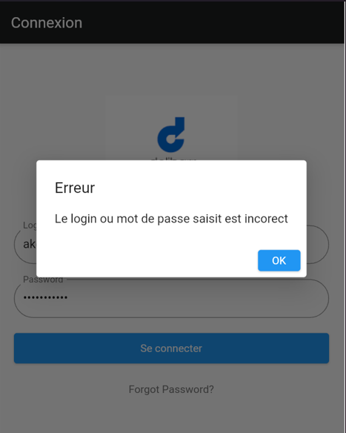
Interface Application Mobile
Lorsque l’utilisateur n’existe pas ou que le login ou le mot de passe est incorrecte

Slide 13
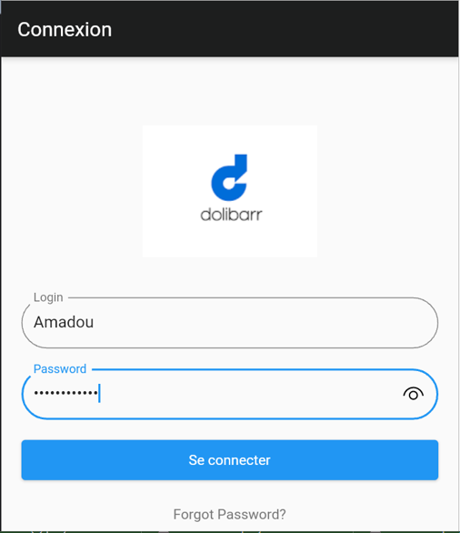
Interface Application Mobile
On se connecte avec notre utilisateur Amadou

Slide 14
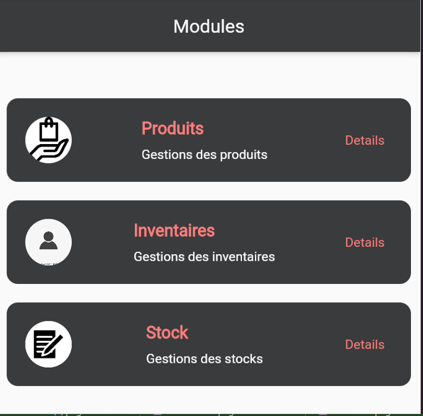
Interface Application Mobile
On a la page suivante avec les différentes modules.

Slide 15
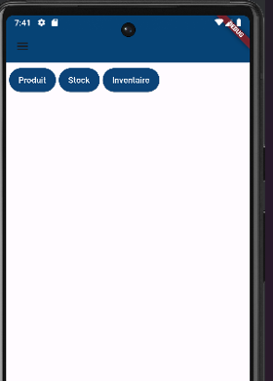
Interface Application Mobile
En cliquant sur ‘Details’ du module ‘Inventaire’, on a la page suivante

Slide 16
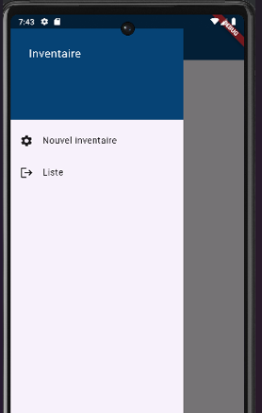
Interface Application Mobile
Un clic sur la barre latérale gauche donne cette interface.

Slide 17
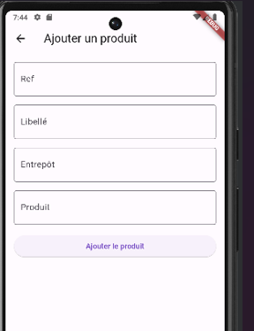
Interface Application Mobile
Nous avons cette interface lorsqu’on clique sur ‘Nouvel inventaire’.

Slide 18
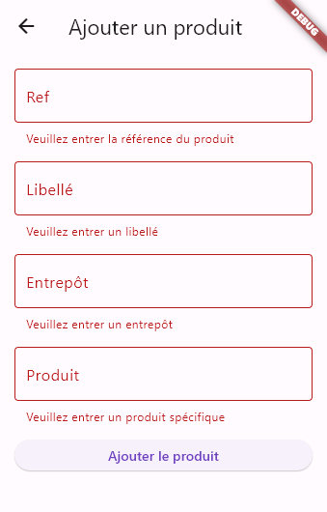
Interface Application Mobile
Lorsqu’aucun champ n’est renseigné on a les messages d’erreurs suivant.
Après avoir rempli toutes le informations on clique sur ‘Ajouter produit’ pour enregistrer l’inventaire dans la base de dolibarr.

Slide 19
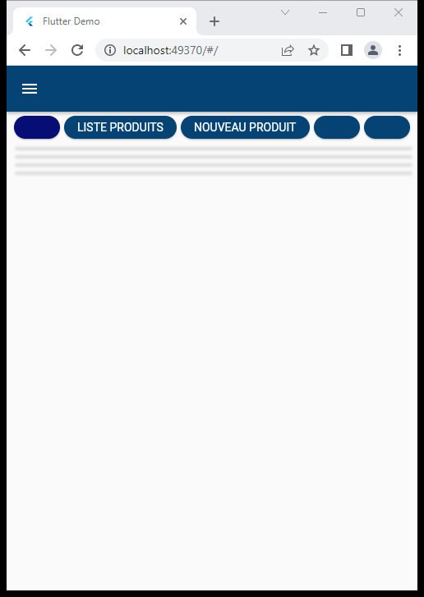
Interface Application Mobile
En cliquant sur ‘Details’ du module ‘Produits’, on a la page suivante

Slide 20
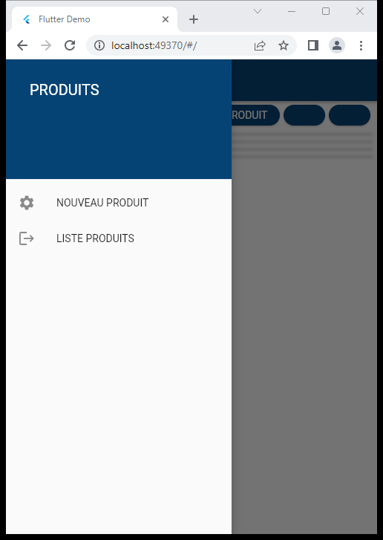
Interface Application Mobile
Nous avons cette interface lorsqu’on clique sur barre des taches qui comprend les options Nouveau produit et Liste produits.

Slide 21
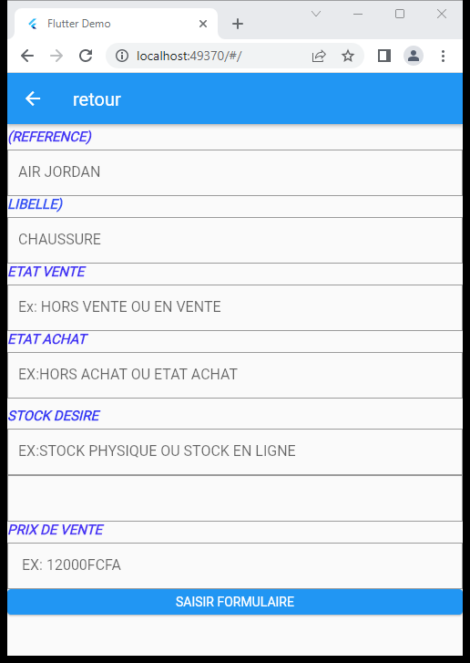
Interface Application Mobile
Aprés avoir cliquer sur liste des produits dans la barre des taches de l interface j’accède à l’interface où on va remplir les champs pour enregistrer les produits dans la base de dolibarr.

Slide 22
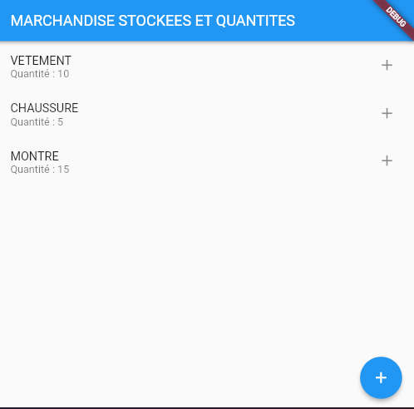
Interface Application Mobile
En cliquant sur ‘Details’ du module ‘Stock’, on a la page suivante qui permet de renseigner le stock de chaque produit

Slide 23
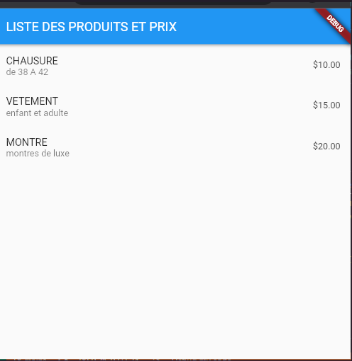
Interface Application Mobile
On a la page suivante qui permet de connaitre le prix de chaque produit dans un stock.

